Slide 1
计算机网络

Slide 2
本章内容
  1.1 什么是因特网
  1.2 网络边缘
  1.3 网络核心
  1.4 网络接入和物理媒体
  1.5 因特网结构和ISP
  1.6 分组交换网络中的时延和分组丢失
  1.7 协议层次与服务模型
  1.8 发展历史
  1.9 小结

Slide 3





1.4 接入网和物理媒体
接入网
边缘路由器
接入网 (access network)：
将端系统连接到其边缘路由器的物理链路。
是用户连接到网络的基础设施。
边缘路由器(edge router) ：
端系统到任何其他远程端系统的路径上的第一台路由器。

Slide 4
1.4.1 网络接入
解决的问题: 端系统怎样连接到边缘路由器？
接入方式：
住宅接入（家庭用户 ）
公司接入 (学校、单位)
无线接入（移动设备）

Slide 5
一、住宅接入
将家庭端系统（如PC）与边缘路由器相连接。
1、通过拨号调制解调器(dial-up modem)
2、新型宽带接入技术

Slide 6
1、通过拨号调制解调器
将家庭端系统通过普通模拟电话线用拨号调制解调器与住宅ISP相连。
常用的形式。
数字信号
调制解调器MODEM功能：
调制：将数字信号转换成模拟信号。
解调：将模拟信号转换成数字信号。
模拟信号

Slide 7


模拟信号和数字信号
模拟信号：用连续变化的电磁波表示数据，可以按照不同频率在链路上传输。
数字信号：用一系列电压脉冲表示数据，可用正、负两种电平表示“1”、“0”。
MODEM
数模/模数
数字信号
模拟信号
网络接入是沿着一条点对点拨号电话线的一对调制解调器。

Slide 8

点对点接入
速率可达56kbps
数模/模数转换
模数/数模转换
端系统
ISP
端系统方发送：MODEM将PC输出的数字信号转换为模拟形式，在模拟电话线（双绞线）上传输。
ISP方接收：MODEM再将模拟信号转换回数字形式，作为ISP路由器输入。

Slide 9
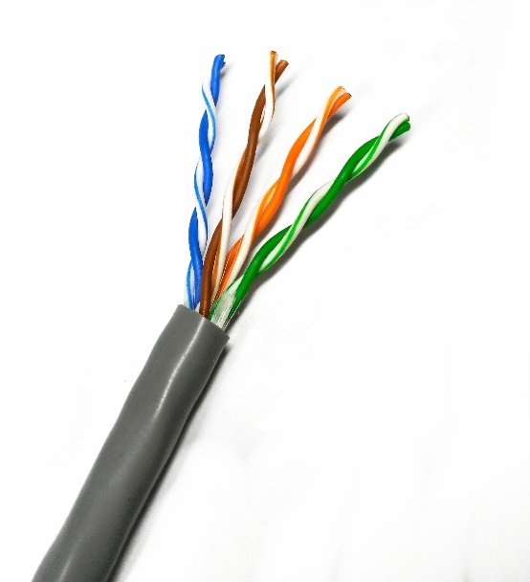
缺陷：
用户有效速率低于56kbps：双绞线质量低。
下载时间长。 如，下载一首3分钟的MP3歌曲大约需要8分钟。
不能同时上网和拨打普通电话：
不能“总是在线”。
双绞线

Slide 10
2、新型宽带接入技术
为住宅用户提供更高的数据传输率；
用户可以同时上网和打电话。
常用类型：
数字用户线DSL (digital subscriber line )
混合光纤同轴电缆HFC (hybrid fiber coaxial cable)

Slide 11
（1）数字用户线DSL
有多种形式：
如ADSL（不对称）、SDSL （对称）、HDSL （高速）、 VDSL （非常高速）等等。
住宅常用的是ADSL不对称数字用户线(Asymmetrical Digital Subscriber Line) 。

Slide 12
ADSL特点
新型调制解调器技术：与拨号类似，采用双绞线。
高数据速率：限制用户和ISP调制解调器间距离。
下载速率高于上载速率：
下载：从ISP到家庭，超过1～2Mbps。
上载：从家庭到ISP ，超过几百kbps 。
VDSL
12～55Mbps
1.6～20Mbps

Slide 13
使用频分复用FDM：通信链路划分为3个不重叠频段：
高速下载信道 50 kHz ～ 1 MHz
中速上载信道 4 kHz ～ 50 kHz
普通的双向电话信道 0 kHz ～ 4 kHz 用于普通电话
安装时可采用分离器将入户线划分为高频和低频两条线路。
语音
上行通道
下行通道

Slide 14
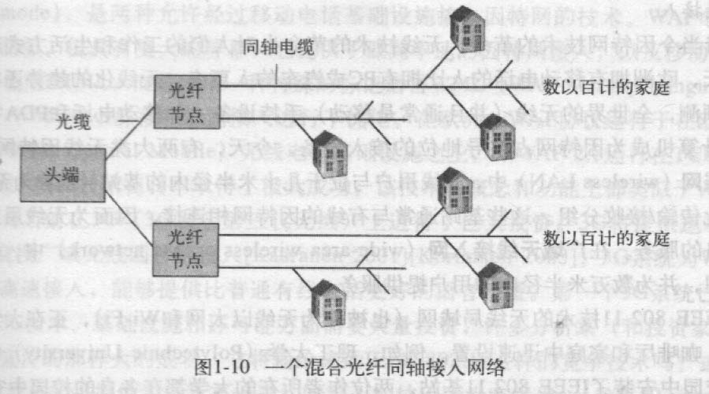
（2）混合光纤同轴电缆HFC
传统广播电视电缆系统的改进。是一种结合光纤与同轴电缆的宽带接入网，由光纤取代一般电缆线，作为有线电视网络中的主干
HFC结构：采用同轴电缆和光纤混合接入方式。
500到5000个
由头端（Head End）机房到用户附近的光纤节点（Fiber Node）之间的传输介质为光纤，由光纤节点到用户的终端设备则是电缆线。
Notes:
混合光纤同轴电缆（Hybrid Fiber Coax，简称HFC）是一种结合光纤与同轴电缆的宽带接入网，由光纤取代一般电缆线，作为有线电视网络中的主干，可提供30Mbps的共享带宽进行高速 Internet接入、VOD以及模拟或数字的有线电视及数字视频节目。

Slide 15
特点：
采用特殊的电缆调制解调器：通过一个10Base-T以太网端口与家庭PC连接。
划分为两个信道：最高达30Mbps下行和2 Mbps上行
共享广播媒体：
头端发送的分组经下行到每个家庭
若几个用户同时下载，实际接收速率下降。
每个家庭发送的分组经上行信道向头端传输
几个用户同时发送分组将会冲突，需要相应多路访问协议协调。

Slide 16
（3）比较
DSL建立点对点连接，所有带宽专用非共享；
HFC比DSL带宽更高；
DSL和HFC可随时提供服务（总是在线always on）：开机后一直连网，并能同时拨打和接听普通电话。
HFC美国流行，DSL欧洲和亚洲流行。

Slide 17
二、公司接入
通过局域网(LAN)连接端用户和边缘路由器。
先将多个端系统连接成局域网：如采用以太网技术，用双绞线或同轴电缆将端系统彼此连接。
局域网再与边缘路由器连接：边缘路由器负责与外连接。
LAN

Slide 18
三、无线接入
用于无线移动设备（如移动电话和平板电脑等）的接入。
无线局域网(wireless LAN)：
广域无线接入网(wide-area wireless access network)：

Slide 19
无线局域网(wireless LAN)
基站
也称为无线以太网
或Wi-Fi （wireless fidelity，无线保真）。
无线用户通过基站(无线接入点)连接
基站与有线的因特网连接，为无线用户提供服务。
通过基站互相通信，覆盖范围约几十米
典型： IEEE802.11无线局域网。
速率54Mbps

Slide 20
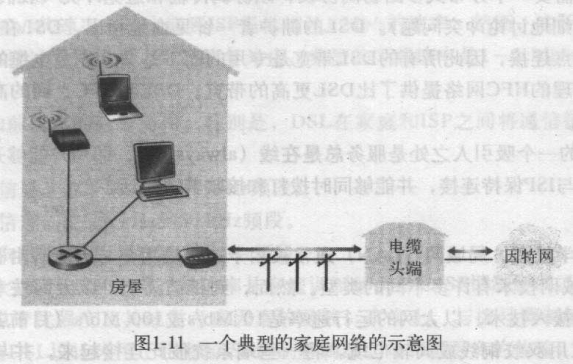
例：家庭混合网络
ADSL或电缆调制解调器与无线局域网技术结合。
无线接入点
路由器
电缆调制解调器
无线接入点
路由器
电缆调制解调器

Slide 21
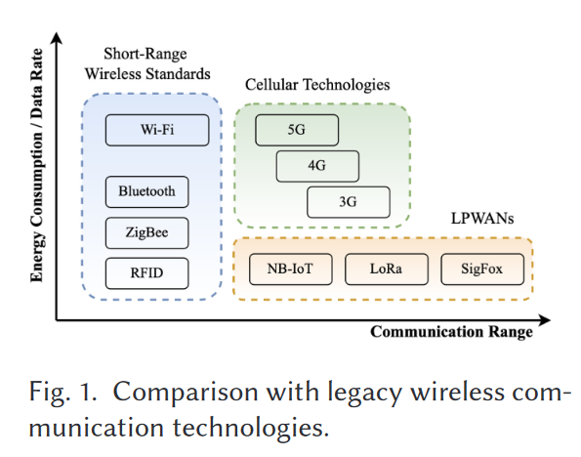
广域无线接入网
基站由电信提供商管理，覆盖范围数万米
漫游的用户可利用移动电话接入基站。
典型技术：
利用移动电话设施接入：欧洲的无线接入协议WAP 、日本的i模式（i.mode）。
分组交换接入：第三代无线3G技术。

Slide 22
1.4.2 物理媒体(physical medium)
将网络中不同端系统互相连接起来的物理线路。
是进行数据传输的物理通路，通过传播电磁波或光脉冲来发送比特流。
也称为传输媒体、传输介质、传输媒介。
分为两大类：
导引型媒体：电波沿着固体媒体传播。如双绞线、同轴电缆或光缆等。
非导引型媒体：电波在空气或外层空间中传播。如无线电等。
双绞线
同轴电缆
光纤
无线电
物理媒体的性能对网络的通信、速度、距离、价格以及网络中的结点数和可靠性都有很大影响。

Slide 23
1、双绞线
最便宜、最普遍。如电话线。
组成：两根绝缘的铜线螺旋形式扭合在一起。减少对邻近双绞线的电气干扰。

Slide 24
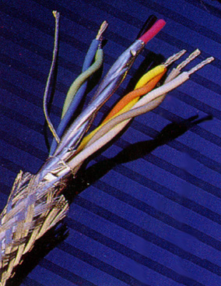
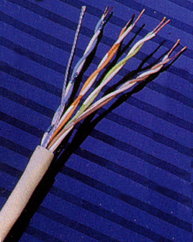
双绞线电缆
多对双绞线捆扎成一根电缆，并在外面覆盖上防护层。
屏蔽双绞线STP：
抗电磁干扰能力强，贵，安装复杂。
非屏蔽双绞线UTP：
分为若干类。常用于LAN。
屏蔽双绞线 STP
非屏蔽双绞线 UTP

Slide 25
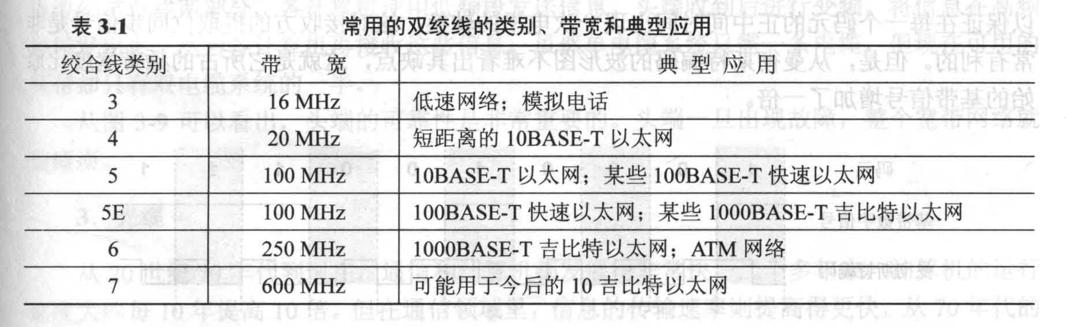

Slide 26

2、 同轴电缆
套在一起的两个同心铜导体。
内导体传递数据 。
外导体用作地线及屏蔽干扰。
抗干扰能力强、数据率高。
类型：
基带同轴电缆（50欧姆电缆）：
宽带同轴电缆（75欧姆电缆）：
内导体

Slide 27
基带同轴电缆（50欧姆电缆）
细、约1cm、轻、易折。常用于LAN，通过T型连接器连接电缆。
基带传输：比特流（数字信号）直接向电缆发送，无需调制到不同的频段。
导引式共享媒体：连接许多端系统，所有端系统都能接收其他端系统发送的数据。




信息传输

端接器

Slide 28
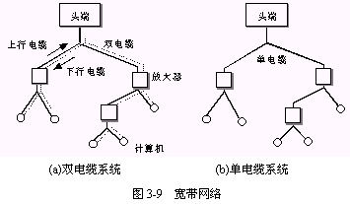
宽带同轴电缆（75欧姆电缆）
较粗、重、更硬。 常用于电缆电视系统，可以与电缆调制解调器结合使用，组成宽带住宅接入形式。
宽带传输：将数字信号调制成特定频段的模拟信号传送。
系统构成：

Slide 29
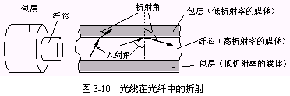
3、光纤
一种很细、传光脉冲的媒体，每个脉冲表示一个比特（1或0）。
双层结构：由纤芯和包层构成通信圆柱体。纤芯用来传导光波。
传光原理：
传输系统构成：
光纤类型：
光缆：

Slide 30
传光原理
利用全反射来传输含有信息编码的光束。
包层折射率比纤芯低：当光线从高折射率的媒体射向低折射率的媒体时，其折射角将大于入射角。
入射角足够大（临界角度）时，产生全反射：即光线碰到包层时就会折射回纤芯。
过程不断重复，光沿着光纤传输下去。

Slide 31
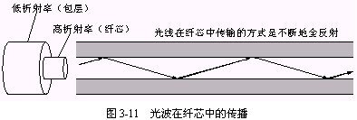

Slide 32
传输系统构成
发送端：电光转换，将电信号转换为光信号，传输。
可采用发光二极管或半导体激光器，在电信号作用下产生光信号。
接收端：光电转换，将光信号还原为电信号。
利用光检测器（光电二极管），在检测到光信号时可还原出电信号。
光信号
计算机
电光/光电转换
光电/电光转换
计算机

Slide 33
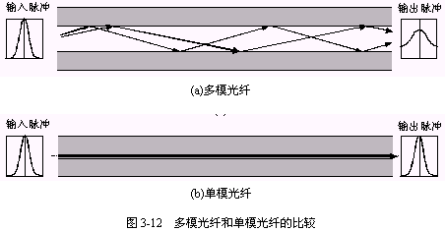
类型
多模光纤：
一条光纤可传输多条不同角度入射的光线。
单模光纤：
直径很小，使光线一直向前传播而没有折射。 光源采用半导体激光器，较贵，传输距离远，衰耗较小，可高速率传数十公里。

Slide 34
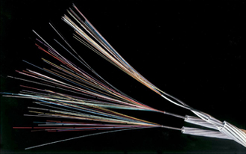
光缆
多个光纤集中在一起。
特点：
速率高、抗电磁干扰好、距离传输远。
用于长途电话网络，因特网的主干。
成本高、不适于短途传输（如LAN）。

Slide 35
4、 陆地无线电信道
利用无线电波在自由空间传播实现通信。
不需要安装物理线路；
能穿透墙壁、可连接移动用户，长距离传输；
性能与传播环境和传输距离有关。
类型：
运行在本地区域：
跨越数十到几百米，如无线LAN ，2Mbps、11Mbps
运行在广域：
跨越数十千米，如WAP、3G、LTE、5G技术等，数百 kbps 。
C=Wlog₂(1+S/N)
香浓定理

Slide 36
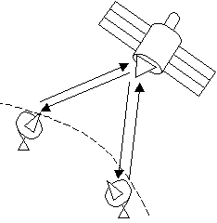
5、卫星无线电信道
通过一颗通信卫星连接两个或多个位于地球的微波发射方/接收方（地球站）。
卫星：在一频段上接收信号，使用转发器再生信号，并在另一个频率上发送信号。带宽可达Gb/s 。
微波：频率很高（2～40GHz），在空间是直线传播，会穿透电离层而进入宇宙空间，不会经电离层反射传播。
通信卫星
地面站1
地 球
地面站2

Slide 37
两类卫星
同步卫星 (geostatinary satellite)：永久地停留在地球上方的某个固定点上（地球表面上方36000km的轨道）。
从地面站到卫星再回到地面站的传播时延为250ms，速率达数百Mb/s，常用于电话网和因特网主干。
低纬度卫星(low-altitute satellite)：较靠近地球，绕地球旋转。
对一个区域的连续覆盖，需要在轨道上放置许多卫星。
例，气象同步卫星、北斗卫星、6G 超低轨卫星

Slide 38
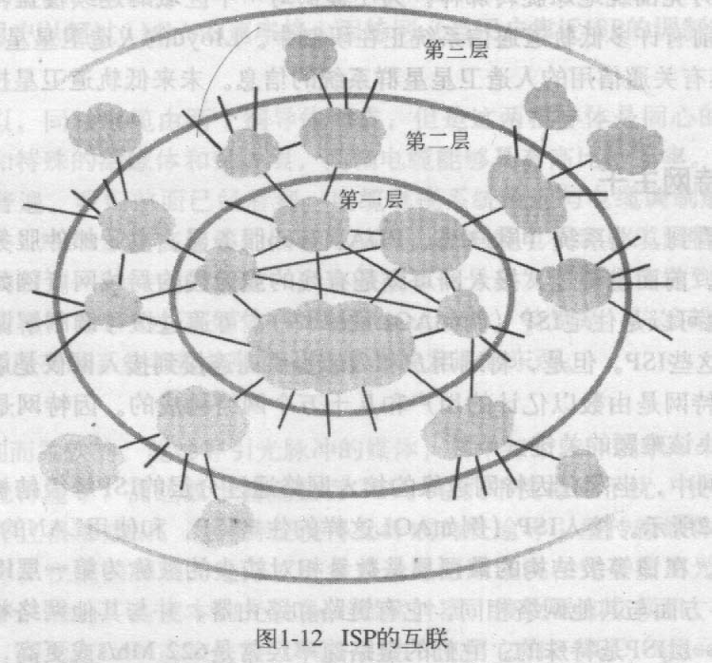
1.5 ISP和因特网主干
端系统经过一个接入网与因特网相连。
因特网由数以亿计的用户和几十万个网络构成。
因特网体系结构：
因特网边缘的接入网络通过分层的ISP与因特网其他部分相连。
“网络的网络”
用户

Slide 39
第一层ISP(tier-1 ISP)
最顶层，数量少。是因特网主干网络，覆盖国家或国际 (如 Sprint， AT&T)。
与一般网络类似：有链路和路由器，速率高。
第一层ISP可直接相连
对等(peer)：两个ISP彼此直接相连。不存在从属关系，都是平等的。
网络接入点 ：互联ISP。
彼此成为对等方
第一层 ISP
NAP
第一层 ISP
第一层 ISP
POP：到汇集点

Slide 40
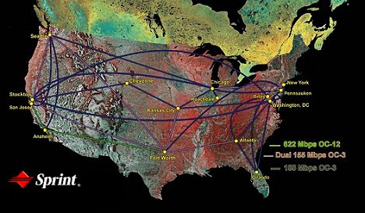
如 Sprint美国主干网络

Slide 41
第二层ISP
可与多个第一层ISP相连，从属关系：
第二层ISP是所连接的第一层ISP的客户 ；
第一层ISP是该客户的提供商。
提供商ISP向其客户收费。
第二层ISP之间能直接相连
各第二层 ISP在NAP互联，彼此成为对等方
第二层 ISP 是
第一层提供商的客户
第二层ISP
第二层ISP
第一层 ISP
NAP
第一层ISP
第一层ISP
第二层 ISP
第二层ISP
第二层ISP
Notes:
较小的ISP (常为区域的覆盖)

Slide 42
第三层ISP和本地ISP
最靠近端系统，经过第二层ISP与更大的因特网相连。
本地ISP
第三层
ISP
本地
ISP
本地
ISP
本地
ISP
本地和 第三层 ISP是较高层ISP的客户，这些较高层ISP将它们连接到因特网其他部分
第二层 ISP
第二层 ISP
第一层 ISP
NAP
第一层 ISP
第一层 ISP
第二层 ISP
第二层 ISP
第二层 ISP
本地ISP
本地
ISP
本地
ISP
本地
ISP

Slide 43
例：分组在因特网传输
一个分组通过许多网络传输!
本地
ISP
第三层
ISP
本地
ISP
本地
ISP
本地
ISP
第二层 ISP
第二层 ISP
第一层 ISP
NAP
第一层 ISP
第一层 ISP
第二层 ISP
本地
ISP
第二层 ISP
第二层 ISP
本地
ISP
本地
ISP
本地
ISP

Slide 44
时延和丢包是怎样出现的？
分组在每个路由器中先存储，再转发。
缓存中排队，等待交换 ——时延
分组到达链路的速率超过输出链路能力——丢包
将被传输的分组 (时延)
A
B
分组排队 (时延)
空闲(可用)缓存：如果无空闲缓存则到达的分组丢失(丢包)

Slide 45
1.6.1 时延的类型
1.6.2 排队时延和分组丢失
1.6.3 因特网中的时延和路由

Slide 46
1.6.1 时延的类型
分组传输过程：从源主机出发，通过一系列路由器传输，最后到目的主机。
产生四种时延：节点处理时延、排队时延、传输时延和传播时延等。
节点总时延：各时延累加。
传输时延
A
传播时延
B
节点处理时延
排队时延

Slide 47
1、处理时延(processing delay)
  检查比特差错
  决定输出链路
处理时延通常是微秒级或更低。
A
B
处理时延

Slide 48
2、排队时延(queuing delay)
分组等待在链路上传输的排队时间。
相关因素：正在排队等待的分组的数量、到达的分组的数量及到达该队列流量的强度和性质。
若队列“空”、无其他分组传输，排队时延为0。
流量大，排队分组多，排队时延大。
排队时延在毫秒到微秒级。
A
B
节点处理
排队时延

Slide 49
3、传输时延（transmission delay）
或存储转发时延。将分组的所有比特推（传）向链路所需要的时间。
传输时延= L / R
R = 链路的传输速率 (bps)
L = 分组长度 (比特)
传输时延在毫秒到微秒级。
传输时延
A
B
节点处理
排队时延

Slide 50
4、传播时延(propagation delay)
一个比特从链路的起点到下一节点（路由器）传播所需要的时间。
以链路的传播速率传播。
传播速率s：信号在线路上单位时间内传送的距离。
速率范围 2×10⁸m/s ～ 3×10⁸m/s
传播时延= d / s
d ：两个节点之间的距离
传播时延在毫秒级。
注意区分传输时延和传播时延
传输
A
传播时延
B
节点处理
排队

Slide 51
车队的类比
L/R
d/s
比特
100 km
100 km
10辆车（分组）
收费站
收费站
车队从第一个收费站出发，到达第二个收费站的时间？
“传输时延”和“传播时延”总和
设行驶速度（传播速率）100km/h，收费站12 sec服务一辆车(传输时间)
链路传输速率R：60/12=5辆车/分钟
传输时延：收费站将整个车队推向公路所需要的时间
(10辆车)/(5辆车/分钟)=2分钟 或 12×10 = 120 sec
传播时延：100km/(100km/h)=1小时
总时间：62分钟

Slide 52
车队的类比二（传输时延大于传播时延）
比特
100 km
100 km
10辆车（分组）
收费站
收费站
设行驶速度（传播速率）1000km/h，收费站一分钟服务一辆车(传输时间)
传播时延：100km/(1000km/h)=6分钟
传输时延：收费站将整个车队推向公路需要10分钟
即收费站服务车队的时间大于汽车行驶的时间。
7分钟后，第一辆车到达第二个收费站，后面几辆车仍在第一个收费站。
传输时延大于传播时延时，一个分组中的前几个比特已到达下一路由器，而余下的仍然在前面的路由器中等待传输。

Slide 53
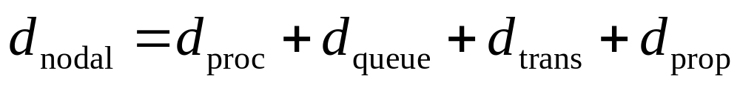
节点总时延
d_{proc} = 处理时延
  通常几个微秒或更少
d_{queue} = 排队时延
  取决于拥塞
d_{trans} = 传输时延
  = L/R, 对低速链路很大
d_{prop} = 传播时延
  几微秒到几百毫秒

Slide 54
1、排队时延
是计算机网络中一个很重要的性能。
不同的分组其排队时延不同：
如，10个分组同时到达“空”队列，传输的第一个分组没有排队时延，最后一个分组有相对大的排队时延(等待前9个分组传输)。
使用统计量测度：如平均排队时延、排队时延方差。
排队时延大小：
取决于流量到达该队列的速率、链路的传输速率和到达流量的性质（周期性或突发形式）。
流量强度（traffic intensity）：比特到达队列的速率与比特从队列中推出的速率之比。

Slide 55

平均排队时延与流量强度关系：
设，R= 链路速率 (bps)、L= 分组长度 (比特)、a= 平均分组到达速率（每秒分组，pkt/s）
则流量强度=La/R（比特到达队列速率是La bit/s）
La/R ~ 0： 平均排队时延小（接近0） 。几乎没有分组到达或间隔很大（稀疏），到达的分组几乎不排队。
La/R → 1：分组陆续到达，形成队列，时延变大。
La/R > 1：更多“分组”到达，超出了服务能力，平均时延无穷大！

Slide 56
La/R≤1
分组周期性到达：
如每L/R s（传输时延）到达一个分组，则每个分组将到达“空”队列中，不会有排队时延；
分组以突发形式到达：平均排队时延会很大。
例如，设每L/R s同时到达N个分组，第一个分组没有排队时延，第二个分组就有L/Rs的排队时延，第n个分组有(n-1) L/R的排队时延。
设计系统时流量强度不能大于1。

Slide 57
2、分组丢失
通常，一条链路的缓存队列容量有限。
分组丢失(lost)：当到达的分组发现队列已满，没有空间存储，被丢弃 (drop)。
丢失的分组可能由前面的节点或由源端系统重传，或根本不重传。

Slide 58
3、端到端时延
从源到目的地的时延。
设源主机和目的主机之间有N-1个路由器
网络无拥塞，忽略排队时延
路由器和源主机的处理时延是d_{proc}
路由器和源主机的输出速率是Rbit/s
每条链路的传播时延是d_{prop}
每个节点时延： d_{proc}+d_{trans}+d_{prop}
端到端时延：
d_{end-end} =N(d_{proc}+d_{trans}+d_{prop})
d_{trans}=L/R

Slide 59
1.6.3 因特网中的时延和路由
Traceroute诊断程序，在任何因特网主机上运行。
Traceroute程序可追踪源和目的之间经过的路由。
当用户指定一个目的主机时，源主机中的该程序朝目的地发送多个特殊的分组，中间通过一系列路由器。
对所有路由器i:
  发送3个分组，该分组在朝着目的地的路径上到达路由器 i
  路由器i 将向发送方返回分组
  发送方度量传输和响应间的时间间隔
3 探测分组
3 探测分组
3 探测分组

Slide 60
“实际的”因特网时延和路由
traceroute: gaia.cs.umass.edu to www.eurecom.fr
Three delay measements from
gaia.cs.umass.edu to cs-gw.cs.umass.edu
1 cs-gw (128.119.240.254) 1 ms 1 ms 2 ms
2 border1-rt-fa5-1-0.gw.umass.edu (128.119.3.145) 1 ms 1 ms 2 ms
3 cht-vbns.gw.umass.edu (128.119.3.130) 6 ms 5 ms 5 ms
4 jn1-at1-0-0-19.wor.vbns.net (204.147.132.129) 16 ms 11 ms 13 ms
5 jn1-so7-0-0-0.wae.vbns.net (204.147.136.136) 21 ms 18 ms 18 ms
6 abilene-vbns.abilene.ucaid.edu (198.32.11.9) 22 ms 18 ms 22 ms
7 nycm-wash.abilene.ucaid.edu (198.32.8.46) 22 ms 22 ms 22 ms
8 62.40.103.253 (62.40.103.253) 104 ms 109 ms 106 ms
9 de2-1.de1.de.geant.net (62.40.96.129) 109 ms 102 ms 104 ms
10 de.fr1.fr.geant.net (62.40.96.50) 113 ms 121 ms 114 ms
11 renater-gw.fr1.fr.geant.net (62.40.103.54) 112 ms 114 ms 112 ms
12 nio-n2.cssi.renater.fr (193.51.206.13) 111 ms 114 ms 116 ms
13 nice.cssi.renater.fr (195.220.98.102) 123 ms 125 ms 124 ms
14 r3t2-nice.cssi.renater.fr (195.220.98.110) 126 ms 126 ms 124 ms
15 eurecom-valbonne.r3t2.ft.net (193.48.50.54) 135 ms 128 ms 133 ms
16 194.214.211.25 (194.214.211.25) 126 ms 128 ms 126 ms
17 * * *
18 * * *
19 fantasia.eurecom.fr (193.55.113.142) 132 ms 128 ms 136 ms
trans-oceanic
link
* means no reponse (probe lost, router not replying)
Notes:
tracert www.sysu.edu.cn

Slide 61
